Slide 1

Белорусский государственный университет информатики и радиоэлектроники
Система документооборота с чат-ботом и нейросетевой обработкой документов
Руководитель: Богдан Е.В.
Автор: Каплич В.А.

Slide 2
1. Цели и задачи
Цель проекта: разработка интеллектуальной системы электронного документооборота для автоматизации процессов согласования, утверждения и маршрутизации документов.
1
Задача проекта: 1. Самостоятельно обучить нейросеть для распознавания.
2. Внедрить нейросетевой модуль в Telegram-бота для автогенерации PDF из фотографий.
3. Разработать клиент-серверное приложение на PyQt6 и PostgreSQL для управления документооборотом.
2

Slide 3
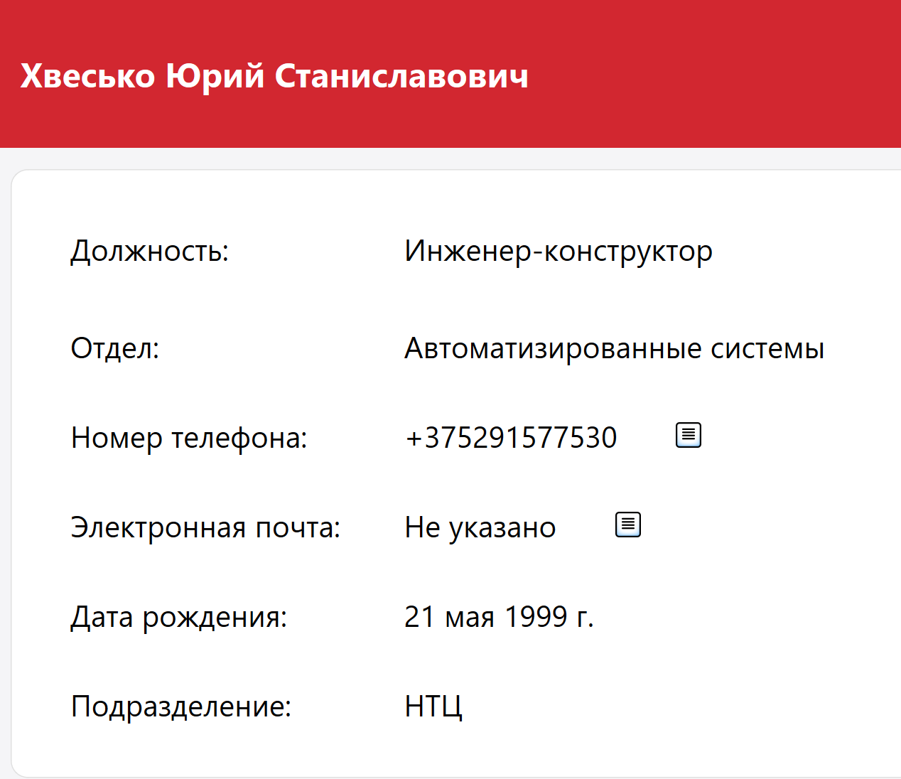
2. Профиль. Данные профиля
Данные сотрудника: ФИО, должность, отдел, мобильный телефон, электронная почта, дата рождения, подразделение,
Пользователь может редактировать мобильный телефон и почту

Slide 4
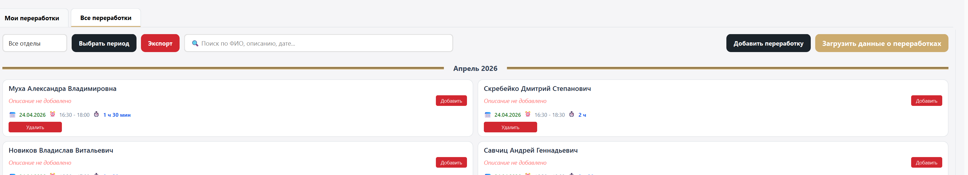
2. Профиль. Переработки
Загрузить данные о переработках
Переработки
Экспорт
Для загрузки Excel файла с данными КПП предприятия
Отображение информации о переработках
Экспорт всех переработок в Excel по периоду

Slide 5
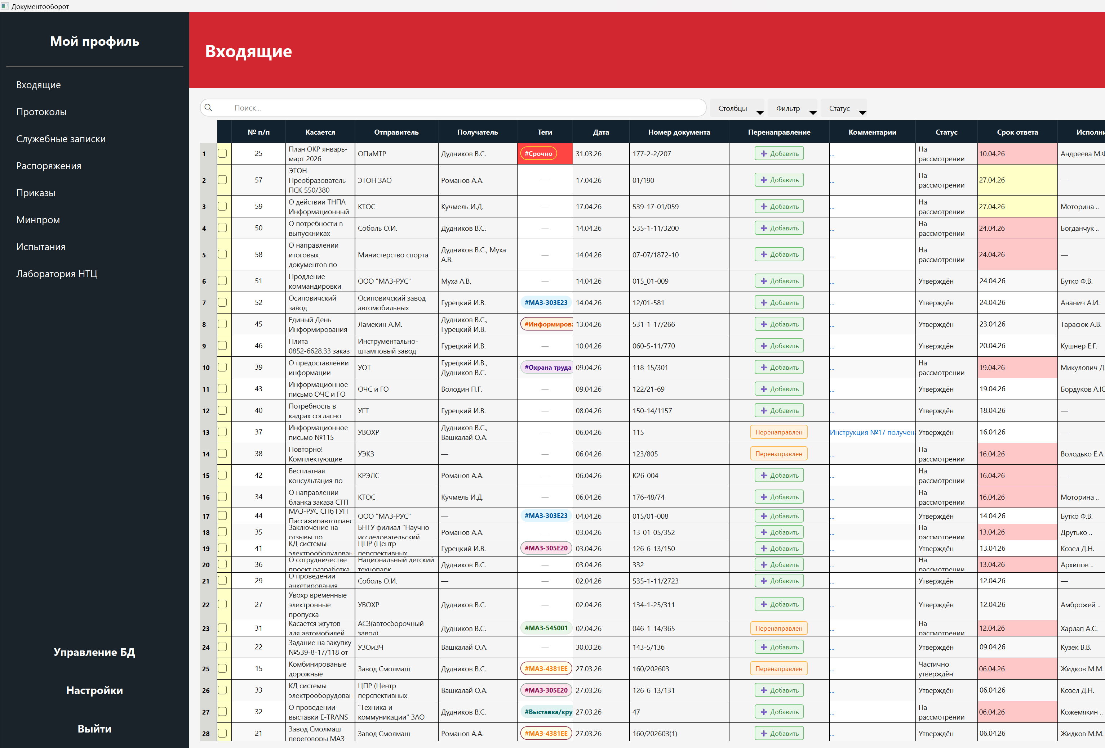
3. Страницы типов документов
Таблица документов с настраиваемыми столбцами, фильтрами и статусами
Поиск по параметрам документа
Столбцы: настройка видимости
Статусы и подсветка срока ответа

Slide 6
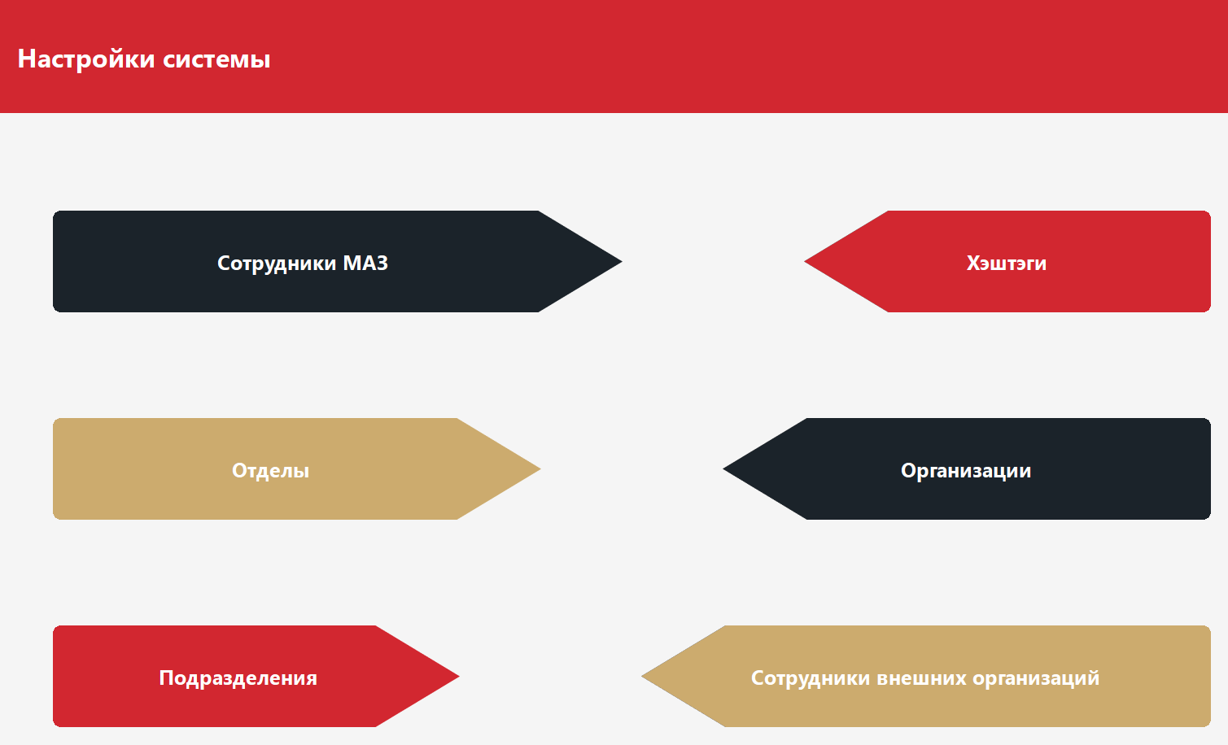
4. Настройки
Пользователь: только просмотр
Администратор: управление системой, кроме системных тегов
Суперадминистратор: полный доступ

Slide 7
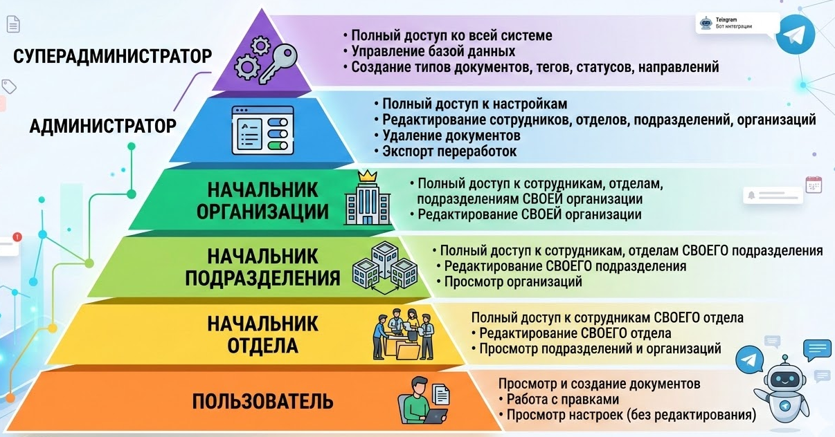
4. Настройки. Доступ

Slide 8
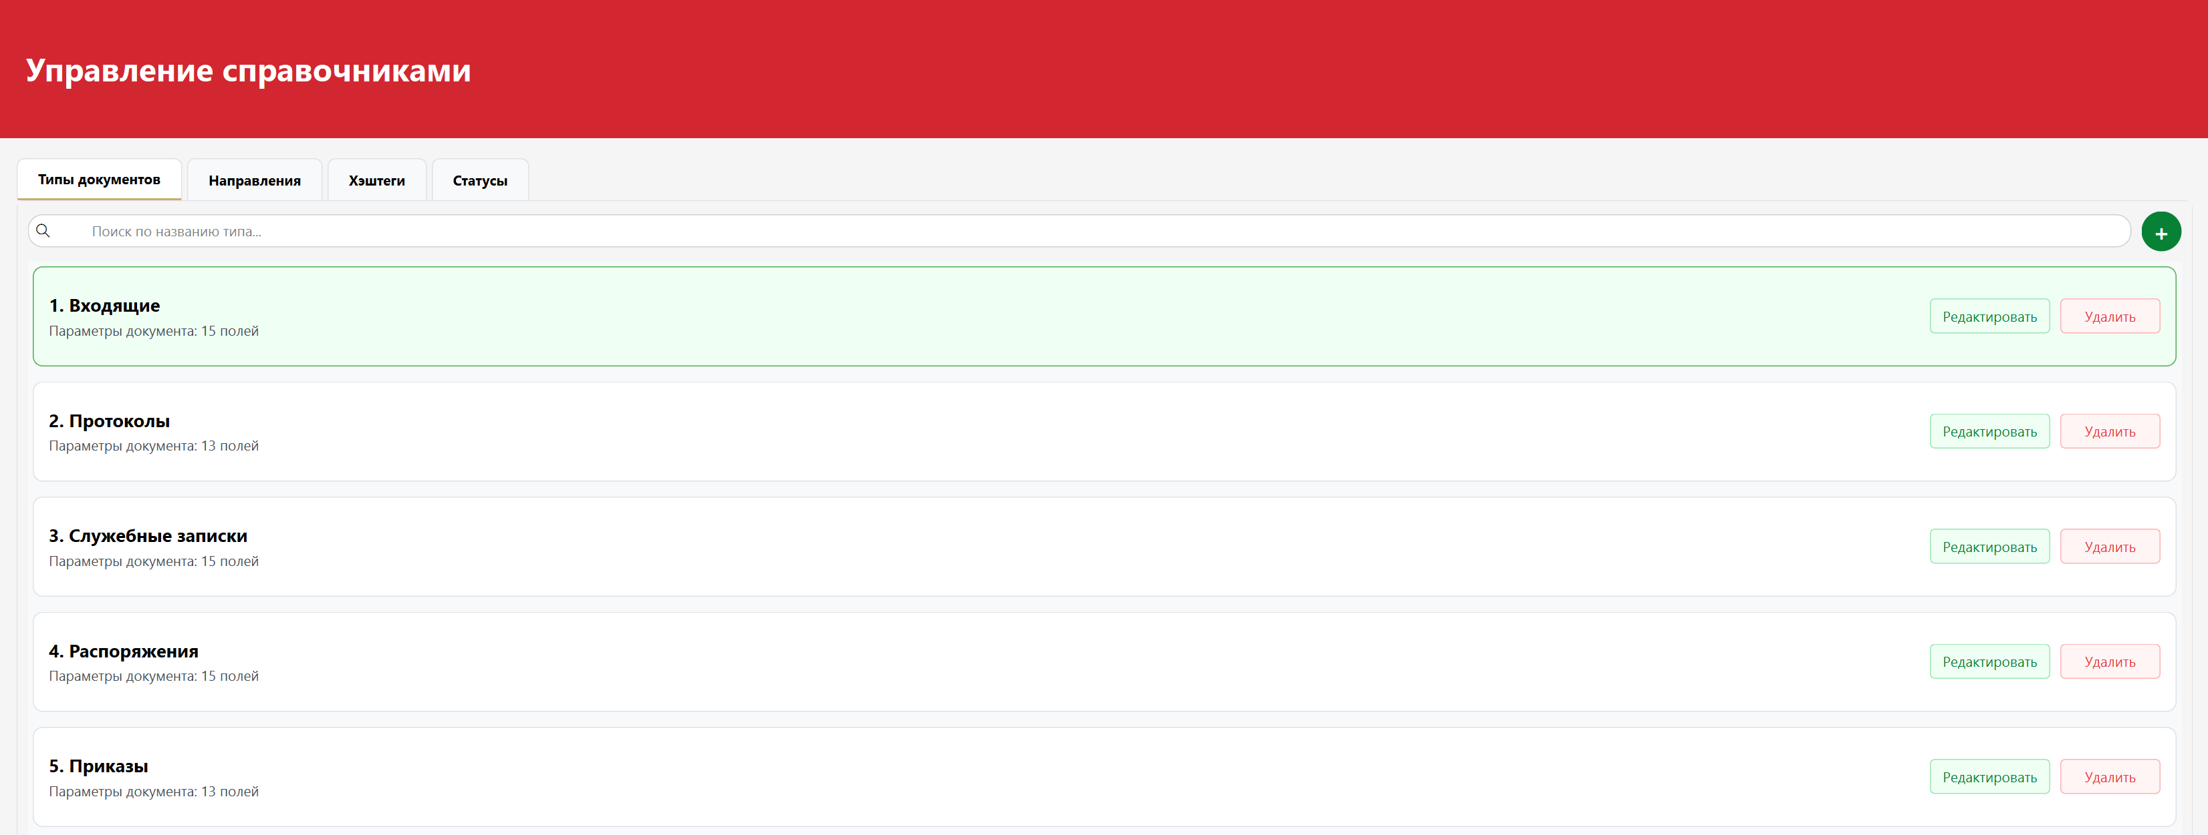
5. Управление БД
Доступ имеет только суперадминистратор

Slide 9
6. Чат-бот
/start – открыть главное меню бота
/scan – создать документ из фото
/auto_doc – распознавание текста и автоматическое создание документа
/help – задать вопрос администратору напрямую

Slide 10
7. Выводы
1
Система повышает скорость обработки документов и прозрачность учета переработок
Чат‑бот облегчает поиск и уведомления, нейросеть ускоряет классификацию
2
Возможные улучшения: расширение системы аналитики с выводом интерактивных дашбордов и отчетов, интеграция с дополнительными мессенджерами

